Slide 1


COMP130135
面向对象程序语言C++
面向对象
王雪平
wangxp@fudan.edu.cn
2020/2/15

Slide 2
面向对象C++（2）
主要内容
1. 定义新类型--类
2. 内存管理
3. 定义抽象数据类型
4. 具有数值特性的类
5. 继承
6. 多态
Notes:
代码：使用Vscode.exe，首选项-颜色主题-light+，直接拷贝到PPT中。
名字空间是相关名字的集会；标准库使用std来包含它定义的所有名字。

Slide 3


面向对象C++（2）
1.定义新类型
C++中的类型
C++中的类型
内置数据类型：
内置数据类型是C++核心语言的一部分，包括 char, int, double等基本数据类型。
类：
STL定义了大量的类，这些已经标准化，例如string, vector, istream等。
程序员自行设计的类：不同的领域的对象模型。
用户自定义的类型
用户可以通过多种方式定义类型，但是通常我们说的用户定义类型往往是定义class。
class
易用

Slide 4

面向对象C++（2）
回顾结构Student_info
作为结构的student_info
struct Student_info{
std::string name;
double midterm, final;
std::vector<double> homework;
};
缺点：不好用
1）若数据读入失败，则成员值无效，导致产生不正确的结果或程序崩溃。
2）若要检测对象是否包含有效数据，需要用户了解实现细节。
3）无法支持一些约定，例如：一个学生信息一旦从文件读入，则不会改变。
4）处理分散：实际上接口都封装在各个函数中。可以改进，但费事：把改变对象的状态的函数（如read）放在一个单独的头文件中
典型的struct+数据处理（函数）的思路

Slide 5

面向对象C++（2）
Student_info作为类
作为类的student_info
目标：
1）使用student_info结构类型的程序员都可以（也必须）直接控制这些数据元素，在类中我们成为属性。 2）但是，我们希望隐藏其存储方式的实现细节，而不是允许用户直接访问这些数据。
3）特别地，希望用户只能通过函数来访问这些对象，这些函数在类中成为方法。这些方法同时也是类的接口。
class
属性
方法
属性和方法构成类的两个不可分割的有机整体

Slide 6

面向对象C++（2）
第一个成员函数
成员函数read
istream & read(istream & is, Student_info &s)
{
is >> s.name >>s.midterm >>s.final;
read_hw(is, s.homework);
return is;
}
istream & Student_info::read(std::istream &in)
{
in >> name >> midterm >> final;
read_hw(in, homework);
return in;
}
与原先代码的不同之处
1）函数的名字是 Student_info::read，而不是简单的read；
2）由于read是成员函数，所以不需要把一个Student_info对象作为参数传递，而且在函数体中不需要定义一个Student_info对象。
3）可以直接访问对象的数据元素。

Slide 7

面向对象C++（2）
第二个成员函数
成员函数grade
double grade(const Student_info &s)
{
return grade(s.midterm, s.final, s.homework);
}
double Student_info::grade() const
{
return ::grade(midterm, final, homework);
}
说明：
1）把 :: 放在一个名字前表示我们要使用这个名字的一个版本，但是这个名字决不是任何对象的成员；
2）紧跟在grade函数的参数列表后的const关键字，表示该函数不能改变他们所操作的对象的内部数据，我们称为const函数。
const 函数
1）通过在参数列表后插入const关键字，可以把成员函数定义为const函数。
2）这样的成员函数不能改变调用它们的对象的状态
3）const对象只能调用const成员函数

Slide 8

面向对象C++（2）
成员函数与非成员函数
成员函数
非成员函数
1）是类的成员；
2）可以直接访问类的属性；
3）成员函数通过特定的对象来隐式调用；
4）在一个成员函数中，引用到的成员数据和函数会隐式的绑定到调用这个函数的对象上。
5）可以在类的内部或者外部定义函数。
1）不是类的成员；
2）只能访问类的公有属性；
3）可以直接调用；
区分成员或非成员函数的通用规则
如果这个函数会改变对象的状态，那么这个函数就应该成为这个对象的成员。那么compare函数应当是那种类型?
bool compare(const Student_info &x, const Student_info &y) { return x.name() < y.name(); }

Slide 9
面向对象C++（2）
保护标签
类(class)和结构(struct)
struct Student_info{
double grade() const;
std::istream & read(std::istream &);
std::string name;
double midterm, final;
std::vector<double> homework;
};
class Student_info{
public:
double grade() const;
std::istream & read(std::istream &);
private:
std::string name;
double midterm, final;
std::vector<double> homework;
};
三种保护标签的作用
Public
公有成员
可以被所有用户访问
Private
私有成员
只有这个类的成员可以访问
Protected
保护成员
*
顺序无关紧要

Slide 10
面向对象C++（2）
struct和class的比较
类(class)和结构(struct)的异同
1）用户定义的类型可以是struct，也可以是class。推荐使用class类型。
2）struct和class默认的保护标签不一样：struct是公有保护；class是私有保护
class Student_info{
public:
double grade() const;
//etc
};
class Student_info{
std::string name;
//etc
public:
double grade() const;
//etc
};
struct Student_info{
double grade() const;
//etc
};
struct Student_info{
private:
std::string name;
//etc
public:
double grade() const;
//etc
};
3）通常简单的数据类型，使用struct表示。

Slide 11
面向对象C++（2）
访问器函数
访问器函数
class Student_info{
public:
//接口
double grade() const;
std::istream & read(std::istream &);
std::string getname() const{return name;}
private:
std::string name;
double midterm, final;
std::vector<double> homework;
};
class Student_info{
public:
//接口
double grade() const;
std::istream & read(std::istream &);
private:
std::string name;
double midterm, final;
std::vector<double> homework;
};
1）象getname这样的函数常常叫做访问器函数，允许访问隐藏的数据。
2）只有当访问器是类的抽象接口的一部分时，才应该提供访问器。
3）有时，也称为getter/setter函数。
Getter/setter函数在Java语言中很普遍！

Slide 12
面向对象C++（2）
内联函数
函数的声明与定义
class Student_info{
public:
//接口
double grade() const;
std::istream & read(std::istream &);
std::string getname() const{return name;}
private:
std::string name;
double midterm, final;
std::vector<double> homework;
};
申明：只明确了接口，含名字、参数及返回值。
申明
申明
定义：完整地描述函数的功能，说明了每一步的功能。
定义
内联函数的好处：通过编译器在编译阶段直接复写代码，把函数调用改成了相应的代码执行，因此执行上避免了函数调用的开销。
1）成员函数的定义可以在类定义中，或在类定义的外部。
2）定义在类定义中的成员函数自动成为内联函数(inline function)，如上述的getname函数。
3）定义在类定义外部的成员函数，如果其前面加上关键字inline，则也是该类的内联函数。

Slide 13
面向对象C++（2）
检测对象是否为空
检测对象是否为空
提供成员函数检测是否为空
Student_info s;
cout << s.grade() << endl;
（因为homework为空）：
class Student_info{
Public:
bool valid()const
{return homework.empty();}
}
一种方式：直接检查homework成员。
缺点：破坏封装性，需要更多的细节。

Slide 14
面向对象C++（2）
Student_info类
Student_info类
class Student_info{
public:
double grade() const;
std::istream & read(std::istream &);
bool valid()const {return homework.empty();}
std::string name() const{return n;}
private:
std::string n;
double midterm, final;
std::vector<double> homework;
};
bool compare(const Student_info &x, const Student_info &y);
class
属性
方法
属性和方法构成类的两个不可分割的有机整体

Slide 15
面向对象C++（2）
对象创建过程
对象的创建过程
当创建一个新的对象时，系统会按照如下的步骤进行
1）系统会分配内存空间，以保存这个对象；
2）根据构造函数的初始化列表，初始化这个对象；
3）执行构造函数的函数体。
分配空间
使用new
初始化对象
使用初始化列表
执行构造函数
执行函数

Slide 16
面向对象C++（2）
构造函数
如何构造一个Student_info对象
C++中，通过构造函数来构造一个具体的对象。
1）构造函数是特殊的成员函数，定义了对象如何初始化。
2）其名字和类的名字相同，没有返回值。
3）一个类可以定义多个构造函数，只要参数个数或者类型不同。
class Student_info{
public:
Student_info();
Student_info(std::istream&);
};
定义对象：
Student_info s1;
Student_info s2(cin);

Slide 17
面向对象C++（2）
构造函数
构造函数的限制
1）构造函数的名字和类的名字相同，没有返回值。
2）不能显式的调用一个构造函数；创建类的一个对象时，会自动调用适当的构造函数；
3）如果类中没有定义任何构造函数，那么编译器自动合成一个构造函数。
4）构造函数重载：一个类可以定义多个构造函数，只要参数个数或者类型不同，确切地说，只要函数的签名不一样就可以。
编程习惯：
从任何一个构造函数退出前，确保每个数据成员都有一个有意义的值。

Slide 18
面向对象C++（2）
对象初始化规则
构造函数的限制
1）若一个类定义了一个或多个构造函数，那么在初始化时，会选择合适的构造函数，完成这个类对象的初始化；
2）若一个对象的类型是内置类型的话，那么值初始会把它设置为0，而默认初始化会提供一个不明确的值；
3）若一个对象的类没有定义任何构造函数，那么对这个对象进行值初始化或默认初始化就会对它的每个数据成员进行 ，整个过程递归进行。
编程习惯：
从任何一个构造函数退出前，确保每个数据成员都有一个有意义的值。

Slide 19
面向对象C++（2）
默认构造函数
默认构造函数
默认构造函数：
1）不带有任何参数的构造函数；或者
2）所有参数都是默认值参数的构造函数；
默认构造函数的任务是确保对象的数据成员被适当地初始化。
Student_info: 初始化表示还没有读取一条记录
homework为空
n为空string
midterm和final为0
Student_info::Student_info() : midterm(0), final(0){}

Slide 20
面向对象C++（2）
构造函数-初始化列表
默认构造函数
Student_info::Student_info() : midterm{0}, final{0} {}
1）构造函数初始化列表是一个用逗号分隔的列表，这个列表包含的是 member-name(value)对。
2）没有显式初始化的数据成员会被隐式初始化。
通常来说，显式地为一个成员提供一个初始值，要比在构造函数的函数体中对这个成员进行赋值要好得多，可以避免做两次相同的工作。
初始化顺序
1）成员初始化的顺序取决于它们在类中声明的顺序。
2）在用类的数据成员来初始化另外一个数据成员时一定要小心。
安全的做法：在构造函数的函数体中对这些成员赋值，而不是在构造函数初始化列表中初始化它们。
Notes:
第5次课结束

Slide 21
面向对象C++（2）
简单类
复数类
假定设计复数类，希望能够使用下面的语句进行复数的表示与运算，如何实现Complex类？
成员函数
非成员函数
void complex_uc_2(){
Complex c1, c2;
cin >> c1 >> c2;
Complex c3;
c3 += c1;
c3 += 10.0;
Complex c4 = c1 + 10.0;
Complex c5 = 12.0 + c1;
cout << c3;
cout << "compare c4?c3 : " << (c4==c3) << "\n";
cout << "compare c5?c4 : " << (c5==c4) << "\n";
}
复数创建
构造函数
复数输入
输入操作符
+=操作
一元操作符
+=操作
两元操作符
？
复数输出
输出操作符
复数比较
比较运算符
Notes:
第5次课结束

Slide 22
面向对象C++（2）
简单类: 类定义
class Complex
{
private:
double _real{}, _imag{};
public:
double& real() { return _real; }
const double& real() const { return _real; }
double& imag() { return _imag; }
const double& imag() const { return _imag; }
public:
Complex() : Complex(0.f, 0.f) {}
Complex(double real) : Complex(real, 0.f) {}
Complex(double real, double imag) :_real{real}, _imag{imag} { }
Complex(const Complex& th): _real{th._real}, _imag{th._imag} {}
~Complex(){ }
public:
Complex& operator+=(const double& __t);
Complex& operator+=(const Complex& __z);
friend std::istream& operator>>(std::istream& is, Complex& rhs);
friend std::ostream& operator<<(std::ostream& os,const Complex& rhs);
};
Notes:
第5次课结束

Slide 23
面向对象C++（2）
简单类:非成员函数
std::istream& operator>>(std::istream& is, Complex& rhs)
std::ostream& operator<<(std::ostream& os,const Complex& rhs)
Complex operator+(const Complex& lhs, const Complex& rhs)
Complex operator+(const Complex& __z, const double __t)
Complex operator+(const double __t, const Complex& __z)
bool operator==(const Complex& __x, const Complex& __y)
bool operator!=(const Complex& __x, const Complex& __y)
Notes:
第5次课结束

Slide 24

面向对象C++（2）
2. 内存管理
对象和指针
对象
内存中连续的存储空间；
重要的特征：具有内存地址；
对象可以分为有名对象和无名对象。
int i=240;
int* ip=&i;
指针
存放对象地址的地址；
指针可以指向不同对象的地址。
语法： T* p,q; ➔ T *p; T q;
动态对象的基础；C/C++语言的核心。

Slide 25
面向对象C++（2）
变量
变量的三个重要特征
范围(scope)
在什么范围内可用？
分为全局和局部两种
Global、Local
生存期(duration)
变量什么时候创建、什么时候消失？
分为自动、静态、动态三种
Automatic、Static、Dynamic
链接性(linkage)
能否在其他文件中可见？
分为没有、内部和外部三种
None、Internal、External

Slide 26
面向对象C++（2）
全局变量与局部变量
局部变量
全局变量
局部、自动
1）在定义块内部可见；
2）进入块时创建，离开块时消失；
3）没有链接性。
例子
1）定义在函数内部的非静态变量
2）函数的形式参数。
全局、静态、内部或外部链接性
1）从定义的位置开始，到文件结束都可见；
2）程序开始时创建，程序退出前消失；
3）默认具有外部链接性，如果附加static关键字具有内部链接性。
例子
1）全局变量；
2）静态全局变量。

Slide 27
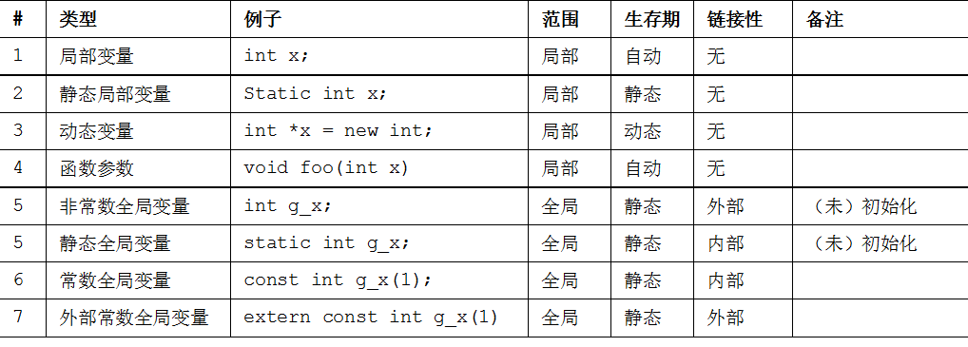
面向对象C++（2）
变量的属性
变量具有三个重要特征
未初始化时，默认值均为0值。

Slide 28
面向对象C++（2）
函数
函数链接性
1）函数的链接性默认为外部链接性，即在其他文件中也可见：
例如 int fib(int n);
2）也可以定义为内部链接性：
例如 static int fib(int n)。
函数指针
1）定义函数指针
int （*fp)(int);或者
typedef int (*iifp)(int);
2）使用函数指针
fp = min; 或者 fp=&min;
iifp fp; 其他的同上。
示例
参考fpmain.cpp

Slide 29
面向对象C++（2）
数组
核心语言支持的数组
1）核心语言的数组
元素个数在编译时确定:不支持动态数组。
定义： double cords[3];
2）数组与指针
数组名表示指向数组首元素的指针；
可以通过*(数组名+偏移)访问数组的任意元素；
例如：copy(cords,cords+3,back_inserter(v);
vector<double> vd(cords,cords+3);
参考例子：dfmain.cpp
Notes:
cords+3表示不存在的元素；但是不影响算法的正确性。
数组名+偏移 等价于 数组名[偏移]
示例程序： dfmain.cpp

Slide 30
面向对象C++（2）
字符串
字符串数组
1）以’\0’作为结束符的字符数组；
2）长度计算时，结束符不计算在内；
3）既然是数组，可以作为迭代器使用，例如 string s(hello,hello+strlen(hello));
字符串指针数组
参考例子
Lfmain.cpp
static 和const的使用；
sizeof的使用。

Slide 31
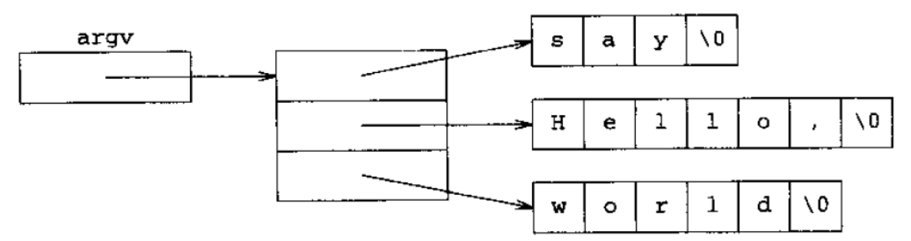
面向对象C++（2）
main函数
函数原型
int main();
int main(int argc, char* argv);
示例程序
参考例子
Say.cpp
Notes:
第6次结束

Slide 32
面向对象C++（2）
处理多个文件
处理文件
1）可以使用重定向方式；
2）或者：使用文件方式。
文件一般使用方法
#include <fstream>
ifstream infile(“in”);
ofstream outfile(“out”);
Infile和outfile的使用和cin、cout一样。

Slide 33
面向对象C++（2）
内存分配
动态分配
1）使用new/delete进行内存的动态分配/释放；
2）C++语言中，分配内存和对象的初始化是紧密联系的：
例如： int *ip = new int(42);
delete ip;
例如：T* p = new T[n];
vector<T> vt<p,p+n);
delete[] vt;

Slide 34
面向对象C++（2）
3.定义抽象类型
定义抽象数据类型
定义抽象数据类型
1）类定义中的正规函数
2）Nice类
3）浅拷贝和深拷贝
4）构造vec模板类

Slide 35
面向对象C++（2）
类定义中的正规函数
正规函数
设计良好的类中，某个函数的语义是相同的话，则称为正规函数。
1）复制构造函数；
2）复制赋值运算符；
3）移动构造函数；
4）移动赋值运算符；
5）析构函数；
6）相等运算符和不等运算符。
class T{
public:
T(const T& t);
const T& operator=(const T& t);
T(T&& t);
const T& operator=(T&& t);
~T();
//...
};
bool operator==(const T& t1, const T& t2);
bool operator!=(const T& t1, const T& t2);
Notes:
其各自的语义？不言而明，因此不需要撰写文档。
T a,b,c ;
c = a;

Slide 36
面向对象C++（2）
Nice类
Nice类
如果一个类定义了如下的函数，则称为Nice类：
1）缺省构造函数； default constructor
2）复制构造函数； copy constructor
3）赋值运算符； copy assign operator
4）移动构造函数 move constructor
5）移动复制运算符 move assign operator
6）析构函数。 Destructor
7）相等比较运算符； equal relationship operator
非Nice类
限制了类的使用：可重用类应尽可能设计成Nice类。
T();
T(int x=0, int z=0);
T(const T& t,…);
const T& operator=(const T& t);
T(T && t);
const T& operator=(T&& t);
~T();
bool operator==(const T& t1, const T& t2);
bool operator!=(const T& t1, const T& t2);
Notes:
其各自的语义？不言而明，因此不需要撰写文档。

Slide 37
面向对象C++（2）
识别类中的函数
识别函数
class X{
public:
X();
void f();
};
显式：explicit
缺省构造函数，
函数f；
隐式：implicit
复制构造函数；
复制赋值运算符；
移动构造函数；
移动赋值运算符
析构函数。
template<class T>
void swap(T& t1, T& t2){
T t = t1;
t1 = t2;
t2 = t;
}
swap(x1,x2);
需要提供：
拷贝构造函数；
赋值运算符；
析构函数。

Slide 38
面向对象C++（2）
浅拷贝和深拷贝
类的定义
class Z{
//没有数据成员
//...
};
class Y{
Z* z;
//没有其他数据成员
//...
};
class X{
int i;
Y* y1;
Y* y2;
//没有其他数据成员
//...
};
Notes:
浅拷贝共享数据；而深拷贝独享数据。浅拷贝是问题的来源。
数据共享是错误的重要来源之一！
做出对象图。

Slide 39
面向对象C++（2）
构造vec类
vec类的用例：类似于标准的vector库
//construct a vector
vector<Student_info> vs; //empty vector
vector<double> v(100); //vector with 100 elements
//obtain the names of the types used by the vector
vector<Student_info>::const_iterator b,e;
vector<double>::size_type i=0;
//use size and the index operator to look at each element in the vector
for(i=0;i!=vs.size();++i)
cout << vs[i].name();
//return iterators positioned on the first and on past the last element
b=vs.begin(); e=vs.end();

Slide 40
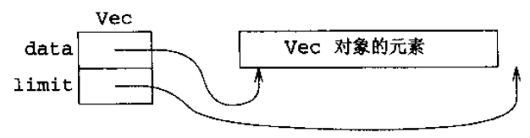
面向对象C++（2）
实现Vec类
Vec类
template <class T> class Vec{
public:
//接口
private:
T* data;//Vec中的首元素
T* limit;//Vec中的末元素
};
Vec<int> v;
Vec<string> vs;

Slide 41
面向对象C++（2）
Vec内存分配
Vec类
方法1：
使用New T[n]分配；
要求：T有默认构造函数；
标准vector没有这个限制；
方法2：
使用标准库提供的内存管理类；

Slide 42
面向对象C++（2）
Vec构造函数
Vec类构造函数
Vec(){create();}
//第二个形参带默认参数
explicit Vec(std::size_t n, const T& Val=T()){
create(n,Val);
}
1）第1个构造函数
不带参数==》默认构造函数；
2）第2个构造函数
带2个参数，其中第二个参数允许默认值；
前面带有explict保留字：用户明确调用时才能使用，例如：
Vec<int> vi(100); // OK
Vec<int> vi=100; // Not OK

Slide 43
面向对象C++（2）
复制和移动的控制
对象行为的控制
1）类可以控制对象的所有行为
创建时：调用构造函数；
包含赋值操作的表达式：调用赋值操作符；
对象退出或销毁时：自动调用析构函数。
2）涉及资源的类
构造函数分配资源：必须定义复制构造函数、赋值操作符、移动构造函数、移动赋值操作符，以及析构函数。
赋值操作符：必须检查自我赋值的情况；同时必须返回左操作数的引用。
vector<Student_info> vs;
vector<Student_info> v2 = vs;

Slide 44
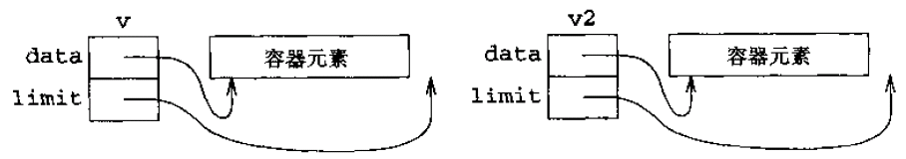
面向对象C++（2）
复制构造函数
复制构造函数的使用
复制构造函数的定义
template <class T> class Vec{
public:
…
Vec(){creat();}
explicit Vec(std::size_t n, const T& Val=T()){creat(n,val);}
Vec(const Vec&v){create(v.begin(),v.end());}
private:
iterator data;
iterator limit;
};
1）函数参数传递
vector<int> vi;
double d;
d=median(vi);
2）函数返回对象值
string line;
vector<string> words = split(line);
3）通过一个对象来初始化另一个对象
vector<Student_info> vs;
vector<Student_info> v2 = vs;

Slide 45
面向对象C++（2）
复制赋值操作符
复制行为的控制
template <class T>
Vec<T> & Vec<T>::operator=(const Vec &rhs)
{
if(&rhs != this){
uncreate();
create(rhs.begin(),rhs.end());
}
return *this;
}
一个类可以定义几种赋值操作符函数；
带有一个类本身的const引用的版本通常被叫做“赋值操作符”。

Slide 46
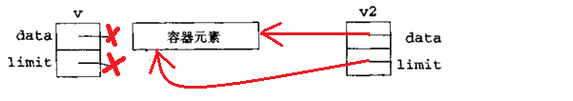
面向对象C++（2）
移动构造函数
移动构造函数的使用
移动构造函数的定义
template <class T> class Vec{
public:
…
Vec(){creat();}
Vec(Vec &&v) : _data{v._data}, _limit{v._limit}, _avail{v._avail}
{
v._data = v._limit = v._avail = nullptr;
}
private:
iterator data;
iterator limit;
};
1）初始化
vector<int> vi;
vi vid{ std::move(vix)}; 或
vi vid = std::move(vix);
2）函数参数传递
f(std::move(a));
a 是T类型；函数f是 void f(T)
3）通过无名对象来初始化对象
vector<Student_info> vs = vi{12,34};

Slide 47
面向对象C++（2）
移动操作符
移动行为的控制
template <class T>
Vec<T> & Vec<T>::operator=(Vec &&v)
{
if(&v != this){
uncreate();
_data = v._data;
_limit = v._limit;
_avail = v._avail;
v._data = v._limit = v._avail = nullptr;
}
return *this;
}
一个类可以定义几种赋值操作符函数；
带有一个类本身的右值引用的版本通常被叫做“移动赋值操作符”。

Slide 48
面向对象C++（2）
析构函数
析构函数功能
完成清理工作：一般指的是释放构造函数分配的所有资源，比如内存空间。
对象的资源可能因为移动被其他的对象所掠夺，因此删除时，需要确认资源依旧存在！(红色的代码)
template <class T>
class Vec{
public:
~Vec(){uncreate();}
…
};
template <class T>
void Vec<T>::uncreate()
{
if (_data!=nullptr)
{
iterator it = _avail;
while (it != _data)
alloc.destroy(--it);
alloc.deallocate(_data, _limit - _data);
}
_data = _limit = _avail = nullptr;
}

Slide 49
面向对象C++（2）
类的默认操作
默认操作
1）默认操作
条件：类没有显式定义复制构造函数、复制赋值操作符、移动构造函数、移动赋值操作符或析构函数。
默认操作：编译器会生成相应的版本。
2）默认操作是递归的
根据元素类型的适当规则，复制、移动、赋值(复制或移动)或销毁数据元素。
C++内部类型：进行复制、移动或赋值；
对象实例：调用构造函数和析构函数。

Slide 50
面向对象C++（2）
类的合成操作
合成操作
1）如果一个类没有定义构造函数，编译系统就会合成默认构造函数；
2）如果这个类没有明确定义复制构造函数、复制赋值操作符、移动构造函数、移动复制操作符，以及析构函数的话，编译器会合成这些操作；
3）合成的操作是递归定义的：每个合成的操作都会递归地使用这个类的数据成员的相应操作。

Slide 51
面向对象C++（2）
五位一体原则(RULE of FIVE)
五位一体原则
1）涉及资源的类
需要注意复制操作；
需要注意移动操作；
默认构造函数不能满足要求；
2）如果类需要析构函数，那么
同时需要复制构造函数和复制赋值操作符；
同时需要移动构造函数和移动赋值操作符。
构造函数
+
复制构造函数、复制赋值操作符
移动构造函数、移动赋值操作符
析构函数
五位一体

Slide 52
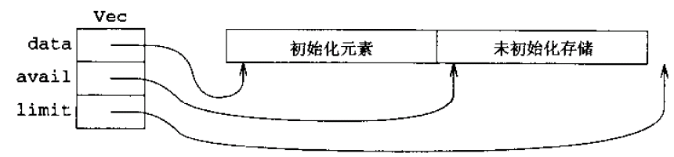
面向对象C++（2）
动态对象创建
动态对象的创建
template <class T>
class Vec{
public:
size_type size() const {return avail-data;}
iterator end(){return avail;}
const_iterator end()const{return avail;}
void push_back(const T& val){
if(avail==limit)//若空间不够
grow();
unchecked_append(val);
}
private:
T * data;
T * avail;
T * limit;
};

Slide 53
面向对象C++（2）
支持迭代器：类型定义
默认操作
template <class T> class Vec{
public:
typedef T* iterator;
typedef const T* const_iterator;
typedef size_t size_type;
typedef T value_type;
typedef ptrdiff_t difference_type;
typedef T& reference;
typedef const T& const_reference;
private:
iterator data;
iterator limit;
};
指针形式的迭代器：简单直观。

Slide 54
面向对象C++（2）
支持迭代器：功能定义
功能定义
迭代器需要支持如下功能
1）begin/end
2）!=
3）++
iterator begin(){return data;}
const_iterator begin()const{return data;}
iterator end(){return avail;}
const_iterator end()const{return avail;}

Slide 55
面向对象C++（2）
索引和大小
索引和大小
索引
使用operator重载[]操作符；
提供常对象和引用对象。
大小
定义了新类型 size_type。
size_type size() const {return limit-data;}
T& operator[ ](size_type i){return data[i];}
const T&operator[ ](size_type i) const {
return data[i];}

Slide 56
面向对象C++（2）
4.具有数值特性的类
内置数据类型特点
内置数据类型特点
1）数值的自动转换;
2）数值的操作：输入/输出操作；两元运算。

Slide 57
面向对象C++（2）
自动转换
其他类型转换成本类型
1）常见的转换形式
通过只带有一个参数的构造函数实现。
2）禁止自动转换
如果使用了explicit参数，则不能转换;
上述例子在添加explicit时，不能编译！
构造函数的参数是对象的一部分时，不要使用explicit；当参数不是对象的一部分时，需要使用explicit。
double d(10);
double d2;
d2 = 10;
Str s(“hello”)
Str t = “hello”;
t = "hello";
class Str {
public:
Str() { }
explicit Str(const char* cp)
template <class In> Str(In i, In j)
}
class Str {
public:
Str() { }
Str(const char* cp)
template <class In> Str(In i, In j)
}
Notes:
把str-constructor.h中更改：添加explicit在Str(const char* cp)之前。

Slide 58
面向对象C++（2）
自动转换
本类型转换成其他类型
1) 把一个类型转换成其他类型
语法： operator TYPE(){}
例如：把Str对象转换成其长度，那么：如下表达式是合法的
class Str {
public:
//…
operator int() { return data.size();}
};
Str::size_type len = 0;
len = S+t;
问题：当使用cout << s << " " << t << " " << s+t << "\n";时，输出什么？
Notes:
分析一下问题：好像这个转换有问题？至少输出时有问题！

Slide 59
面向对象C++（2）
转换的安全性
Wild pointer问题
class Str {
public:
operator char*();
operator const char*() const;
}
Str s;
ifstream is(s);
谁来释放内存？
Notes:
第6次

Slide 60
面向对象C++（2）
输入输出操作
输入输出的使用
cin >> s;
cout << s;
cin.operator>>(s);
cout.operator<<(s);
两个问题
1）上面的形式，说明>>和<<必须是istream和ostream的成员函数：库函数无法修改！
2）如果把>>和<<作为str的成员函数，那么调用形式必须是s>>cin或s<<cout，这个与库规则不合！
Notes:
分析一下问题：好像这个转换有问题？至少输出时有问题！

Slide 61
面向对象C++（2）
输入输出操作
实现
1）需要把输入/输出操作作为单独的函数实现
2）实现时：需要添加size()函数和[]下标运算符。
std::ostream& operator<<(std::ostream& os, const Str& s)
{
for (Str::size_type i = 0; i != s.size(); ++i)
os << s[i];
return os;
}
问题：这个函数需要访问私有成员数据！
Notes:
分析一下问题：好像这个转换有问题？至少输出时有问题！

Slide 62
面向对象C++（2）
输入输出操作
友员函数
1）friendship
2）友员函数的访问权限：和类成员函数一样！
class Str {
public:
friend std::istream& operator>>(std::istream&, Str&);
friend std::ostream& operator<<(std::ostream&, const Str&);
}

Slide 63
面向对象C++（2）
两元运算符(1)
两元运算符-- operator+=操作
s+=t;
p = s+t;
class Str {
public:
//operator
Str& operator+=(const Str& s) {
copy(s.data.begin(),s.data.end(),
back_inserter(data));
return *this;
}
}

Slide 64
面向对象C++（2）
两元运算符(2)
两元运算符-- operator+操作的实现
s+=t;
p = s+t;
Str operator+(const Str& s, const Str& t){
Str r = s;
r += t;
return r;
}
注意：1) operator+非成员函数！2）借用了operator+=来实现。

Slide 65
面向对象C++（2）
两元运算符(3)
两元运算符—指导原则
1）两元运算符设计成对称的；
2）两元运算符通常设计为非成员函数；
…
Notes:
什么是对称？
第6次课结束

Slide 66
面向对象C++（2）
结束

